Slide 1

РИСУЕМ
РАДУГУ
Воспитатель: Лозицкая А.Н.

Slide 2

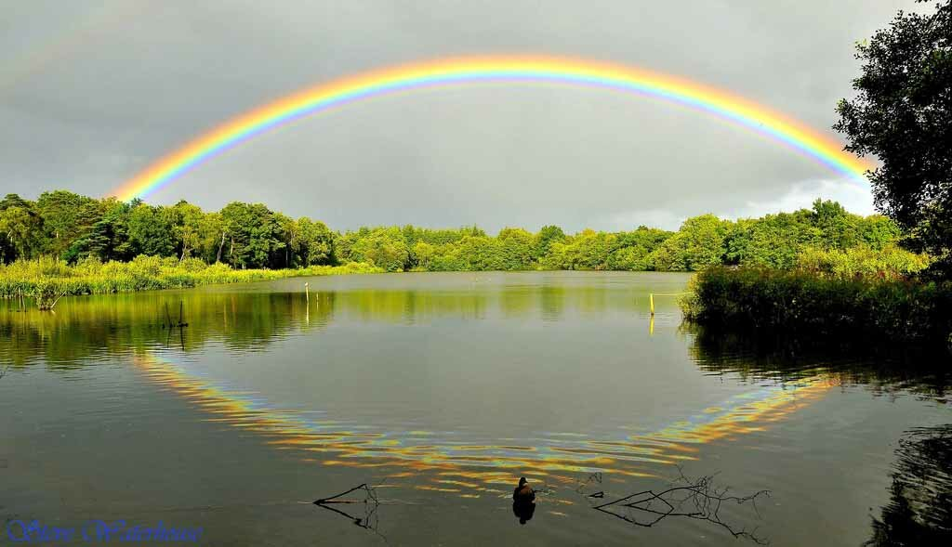
Загадка
Цветное коромысло над рекой повисло. Что это?...
(радуга).

Slide 3

Сколько же цветов у радуги?
Радуга состоит из семи разноцветных дуг:

Slide 4
Давайте попробуем нарисовать радугу, используя всего 4 цвета (красный, желтый, синий - три основных цвета и белый).
Понадобится:
лист бумаги;
краски (гуашь);
баночка с водой;
кисть;
палитра.

Slide 5
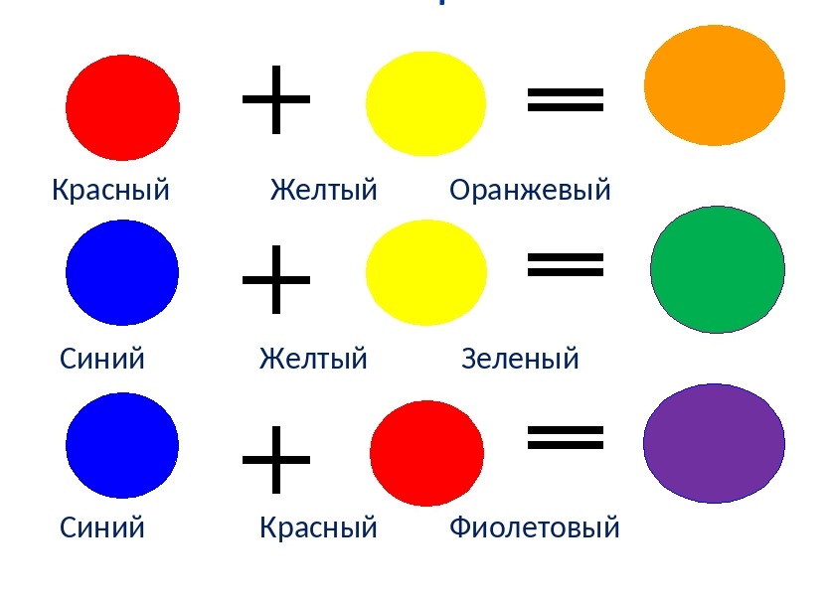
Для того, чтобы получить новые цвета нам поможет палитра. На ней мы поэкспериментируем с красками и посмотрим, что из этого выйдет. Будем смешивать краски по парам.
Три цвета, три цвета, три цвета,
Ребята, немало ли это?
А где нам зеленый, оранжевый взять?
А если нам краски по парам смешать?

Slide 6

Начнём!
Красная редиска выросла на грядке,
Рядом помидоры - красные ребятки.
(красный цвет – основной).

Slide 7

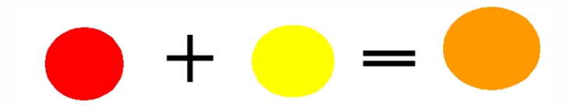
Оранжевой лисице
Всю ночь морковка снится -
На лисий хвост похожа:
Оранжевая тоже.
(оранжевый цвет – составной).

Slide 8

Желтое солнце на землю глядит,
Желтый подсолнух за солнцем следит.
Желтые груши на ветках висят.
Желтые листья с деревьев летят.
(желтый цвет – основной).

Slide 9


У нас растет зеленый лук
И огурцы зеленые,
А за окном зеленый луг
И домики беленые.
(зеленый цвет – составной).

Slide 10

Глаза голубые у куклы моей,
А небо над нами еще голубей.
Оно голубое, как тысячи глаз.
Мы смотрим на небо, а небо - на нас.
(к синей краске добавим белую, получим голубой цвет; белая краска делает цвета более светлыми и нежными).

Slide 11

В синем море - островок,
Путь до острова далек.
А на нем растет цветок -
Синий-синий василек.
(синий цвет – основной).

Slide 12

Фиолетовой фиалке надоело жить в лесу.
Я сорву ее и маме в день рожденья принесу.
С фиолетовой сиренью будет жить она.
На столе в красивой вазе около окна.
(фиолетовый цвет – составной).

Slide 13

Краски сегодня очень устали:
Радугу в небе они рисовали.
Долго трудились над радугой краски,
Радуга вышла красивой, как в сказке.
Вся разноцветная - вот красота!
Ты полюбуйся, какие цвета.

Slide 14

Можно дополнить рисунок по своему желанию (деревья, бабочки, цветы и т.д.)

Slide 15

МОЛОДЦЫ!

